Slide 1
Аналитика целевой аудитории

Slide 2
Мы провели аналитику целевой аудитории и пришли к выводу о том, что большая часть заинтересованных, это подростки 18-25 лет, на основе этого мы составили дальнейшую информацию

Slide 3
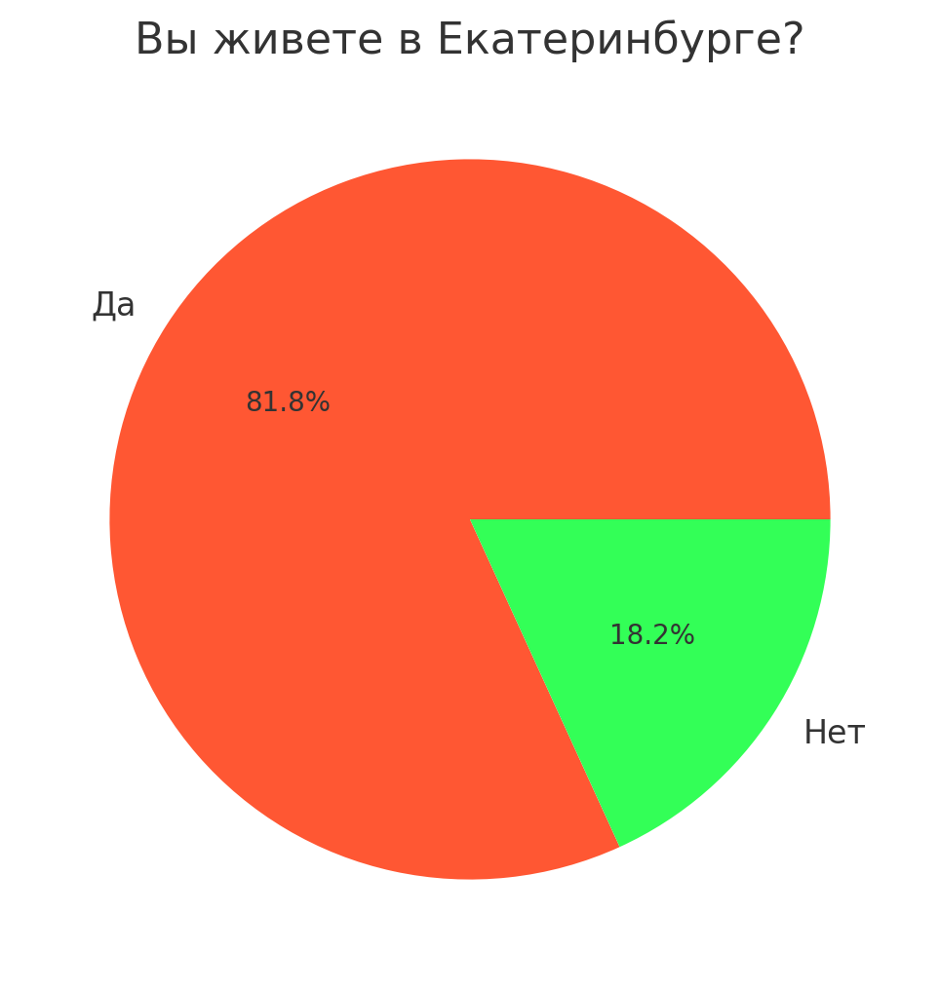
Большинство участников опроса проживают в Екатеринбурге, что делает исследование актуальным для городской аудитории.

Slide 4
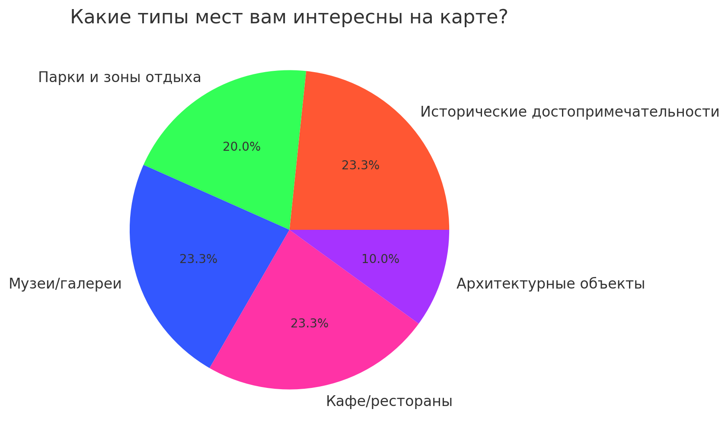
Особый интерес у респондентов вызвали исторические достопримечательности и парки, отражая стремление к культурному и активному отдыху.

Slide 5
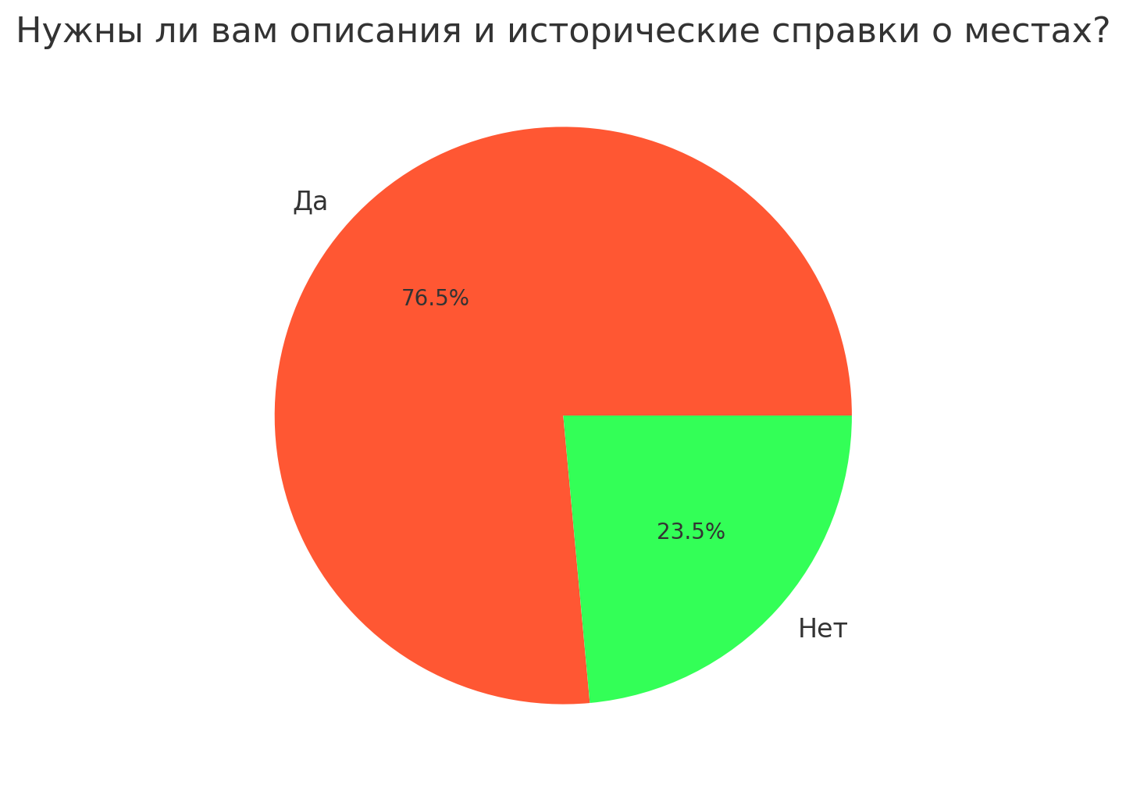
Большая часть участников указала на важность описаний и исторических справок, что подчеркивает их познавательный интерес.

Slide 6
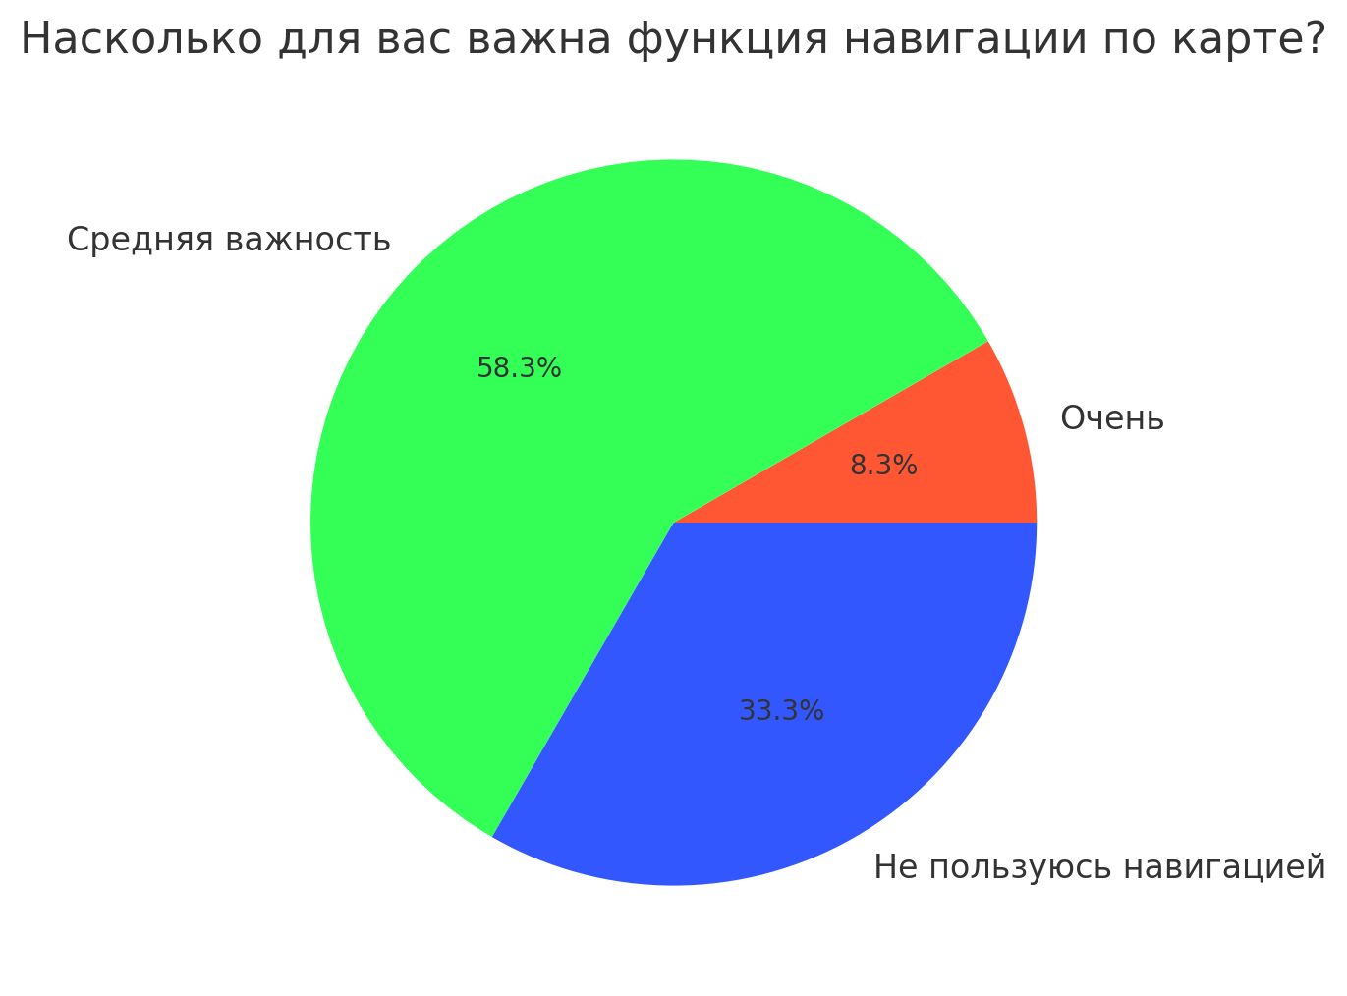
Функция навигации оказалась крайне востребованной, что говорит о практическом подходе к использованию карт.

Slide 7
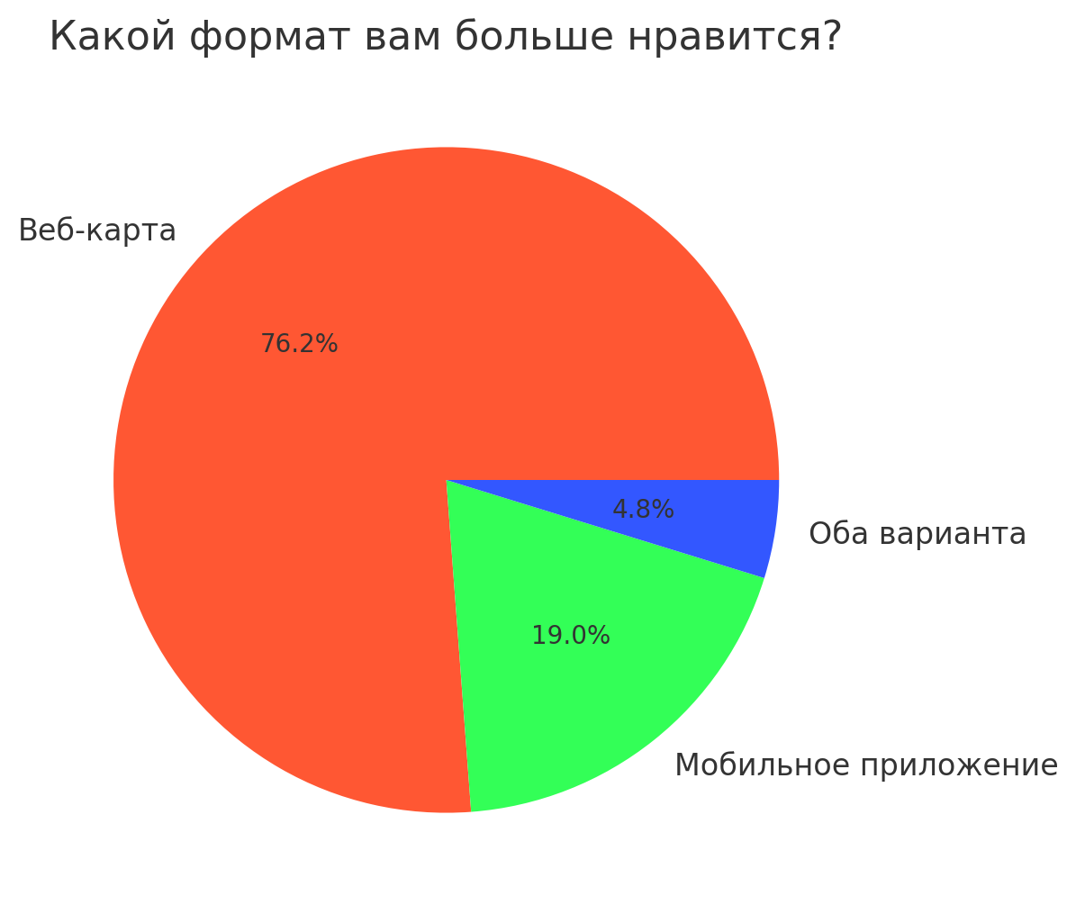
Веб-карта получила наибольшее количество голосов, что указывает на предпочтение цифровых и доступных решений.

Slide 8
Источником этих результатов был опрос Google form, который мы распространили в беседах ВК, для студентов

